Slide 1
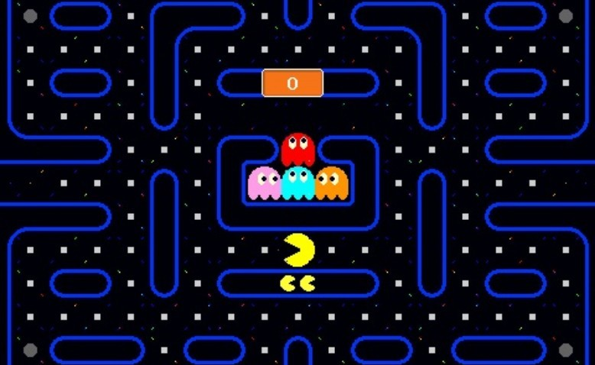
QUORIDOR PAC-MAN
Presentado por Lucas Heidebrecht

Slide 2
Tabla de Contenido
Componentes y Datos
Lógica del Juego
Gestión de Muros
Inteligencia Artificial
Interfaz y Visualización
Mapas y Persistencia
Control de Entrada

Slide 3
Componentes y Datos
Estructuras
Datos
STRUCT Pacaman
STRUCT Ghost
STRUCT PacBall
STRUCT Wall
STRUCT Board
STRUCT MapData
STRUCT GameConfig
STRUCT GameState ⬅ Mas Importante
ENUM WallType
Fantasmas
Direcciones de Movimiento
Tamaño máximo del tablero
Pantallas posibles
Turno de Jugada
Modos de input
DEFINE MAP_NAME_LEN
DEFINE MAX_PERM_WALLS
DEFINE MAX_EXPIRED_WALLS

Slide 4
Lógica del Juego
BOOL game_movePacman()
Mueve 1 casilla si hay acción y no hay muro; gasta acción y revisa bola/captura.
BOOL game_moveGhost()
Mueve el fantasma; 2 casillas si está en modo frenético (línea de vista a Pac-Man).
BOOL _checkPacBall ()
Come la bola: +1 acción extra, power-up activo y chequea victoria (4 bolas).
BOOL _checkCapture()
Si comparte casilla con fantasma: lo come (con power-up) o pierde vida y resetea posiciones.
BOOL game_endPacmanTurn()
Tick de muros, apaga power-up y pasa al primer fantasma habilitado y vivo.
BOOL game_endGhostTurn()
Avanza al siguiente fantasma; si jugaron todos, vuelve a Pac-Man y suma ronda globa

Slide 5
Gestión de Muros
BOOL board_placeWall()
Coloca el muro si el lado es válido y está libre; rechaza si ya hay otro (evita descuadrar la mano).
BOOL board_canMove()
¿Se puede mover en esa dirección? Chequea borde del tablero y ausencia de muro.
BOOL board_tickWalls()
Resta 1 turno a cada muro temporal; al llegar a 0 lo borra y anota su owner.
BOOL game_tickWalls()
Usa lo anterior y devuelve cada muro expirado a la mano del equipo correcto.
BOOL game_pacmanPlaceWall()
Pac-Man gasta 1 de sus 2 acciones para colocar; descuenta de su mano
BOOL game_ghostPlaceWall()
El fantasma usa TODO su turno; la mano de muros es compartida por el equipo.

Slide 6
Inteligencia Artificial
INT ai_findBestMove
Funciona en 3 pasos: calcular ruta (BFS) → aplicar dificultad → extras del modo difícil
Tira rand() % 100 y lo compara con un umbral
Fácil → 30% usa BFS, resto aleatorio (_randomDir)
Medio → 60% óptimo
Difícil → 100% óptimo
BOOL _shouldUseWall
Si tiene muros y ve a Pac-Man en recta → coloca muro para bloquear (gasta el turno)
BOOL board_lineOfSight
Usa para chequear la línea de vista
Modo frenético (BOOL game_moveGhost): si ve a Pac-Man en recta al moverse → avanza 2 casillas

Slide 7
Interfaz y Visualizacion
Una function render por pantalla (6) mas helerps de ayuda.
VOID render_game
Compone la partida: tablero, cursor de muro, entidades y HUD lateral
VOID _drawboard
Grilla + muros; los temporales se ven distintos (verde fino con contador) de los permanentes.
VOID _drawEntities()
Pac-Man (con boca), fantasmas con ojitos y pac-bolas, escalados al tamaño de celda.
VOID _drawHUD()
Panel: vidas, pac-bolas, muros por mano, de quién es el turno y acciones restantes.
render_editor / gameover
Vista del editor de mapas y pantalla final con ganador y nivel alcanzado.
render_menu / config / mapSelect
Pantallas de navegación: menú, configuración y selección de mapa.

Slide 8
Mapas y Persistencia
BOOL _map_load (fopen en modo “r”)
Lee tamaño, posiciones y muros permanentes; valida cada fscanf y cierra el archivo.
BOOL _map_load (fprintf)
Escribe el borrador del editor al formato .map para cargarlo después como un mapa más.
VOID map_apply
Copia los datos del mapa al estado real del juego (tablero, fichas, muros).
INT map_apply
Recorre la carpeta maps/ con opendir/readdir y junta los archivos .map disponibles.

Slide 9
Control de Entrada
VOID input_game()
Ruteo del turno: Pac-Man con flechas/M/Enter; fantasmas vía IA o jugador 2 según el modo.
VOID _handleWallCursorInput() \
Modo muro de Pac-Man: las flechas eligen el lado, Enter confirma, ESC cancela.
VOID _handleGhostPvPInput()
Fantasma humano: WASD mueve (termina turno), M para muro, Tab para pasar.
VOID input_config()
Togglea modo, fantasmas on/off, dificultad por fantasma y cantidades de muros.
VOID input_editor()
Cursor, tamaño del tablero, colocación de fichas y muros, y guardado por nombre.
input_menu / mapSelect / gameover
Navegación entre pantallas y reinicio de la partida con R.

Slide 10
Gracias

